Slide 1

세부 2-1, 기능 정의서
IoT 기반 지능형 항만 기술 개발
CyberLogitec Co., Ltd.
Nuritkum Square R&D Tower, 16th Fl.1605 Sangam-Dong,
Mapo-Ku,Seoul 121-795, Korea
Tel +82 2 6350 2232 Fax. +82.2.6350.2050
www.cyberlogitec.com
Strictly Confidential

Slide 2
Version history
버전 | 변경일 | 내용 | 작성자 | 소속
0.1 | 2020.08.12 | 초안 작성 | 조준희 | CyberLogityec
0.2 | 2020.09.15 | QC 작업패턴 분석 화면구성 수정-21 page QC 작업패턴 분석 예제(CLT OPUS Terminal M(OTM)의 UI) -22 page 블록생산성 예측 Yard 배경 수정-43page 각장비 현재작업의 ETC 예측 Filter 부분 수정- 49 page | 조준희 | CyberLogityec
0.3 | 2020.09.22 | F1 : UI Concept 변경 – 5 Page F4: 컨테이너 Cycle Time 분석 및 예측 UI 변경 – 18page | 조준희 | CyberLogitec
0.5 | 2020.11.11 | 기능 전면 수정 | 조준희 | CyberLogitec
0.5 | 2020.11.13 | 시계열 그래프 삽입 | 조준희 | CyberLogitec
0.7 | 2020.11.18 | 협의 사항 반영 및 전면 수정 | 조준희 | CyberLogitec

Slide 3
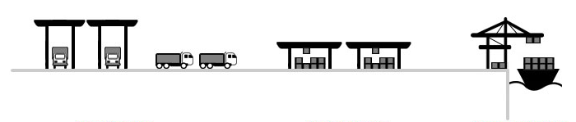
Dash board – Default
1 | 현재시간 게이트 반입/반출 수량 표시 현 시점 기분 1시간 전(현황) 부터 1시간 후(예측)까지 변화율 그래프 표시 => 마우스 클릭시 “게이트 출입 분석“ 으로 이동
2 | 현재 터미널 내에 체류중인 외부 트럭의 총 댓수 현 시점 기분 1시간 전(현황) 부터 1시간 후(예측)까지 변화율 그래프 표시
3 | 현재 시간 야드 평균 생산성 표시 현 시점 기분 1시간 전(현황) 부터 1시간 후(예측)까지 변화율 그래프 표시 => 마우스 클릭시 “야드 생산성 예측“ 으로 이동
4 | 현재 시간 Yard 평균 YT 속도를 표시 현 시점 기분 1시간 전(현황) 부터 1시간 후(예측)까지 변화율 그래프 표시 => 마우스 클릭시 “Yard 혼잡도“ 으로 이동
5 | 현재 시간 QC 평균생산성 표시 현 시점 기분 1시간 전(현황) 부터 1시간 후(예측)까지 변화율 그래프 표시 => 마우스 클릭시 “QC 작업 패턴 분석“ 으로 이동
6 | 현재 시간 표시 현재 시간을 표시
6
Date/time : 2020년 9월 22일 15:30
1
반입: 20, 반출 :10
2
현재 터미널 내의
외부 트럭 댓 수
3
야드 평균 생산성
4
Yard 혼잡도
5
QC 평균 생산성
35
23 km/h
31
현황
35
예측

Slide 4
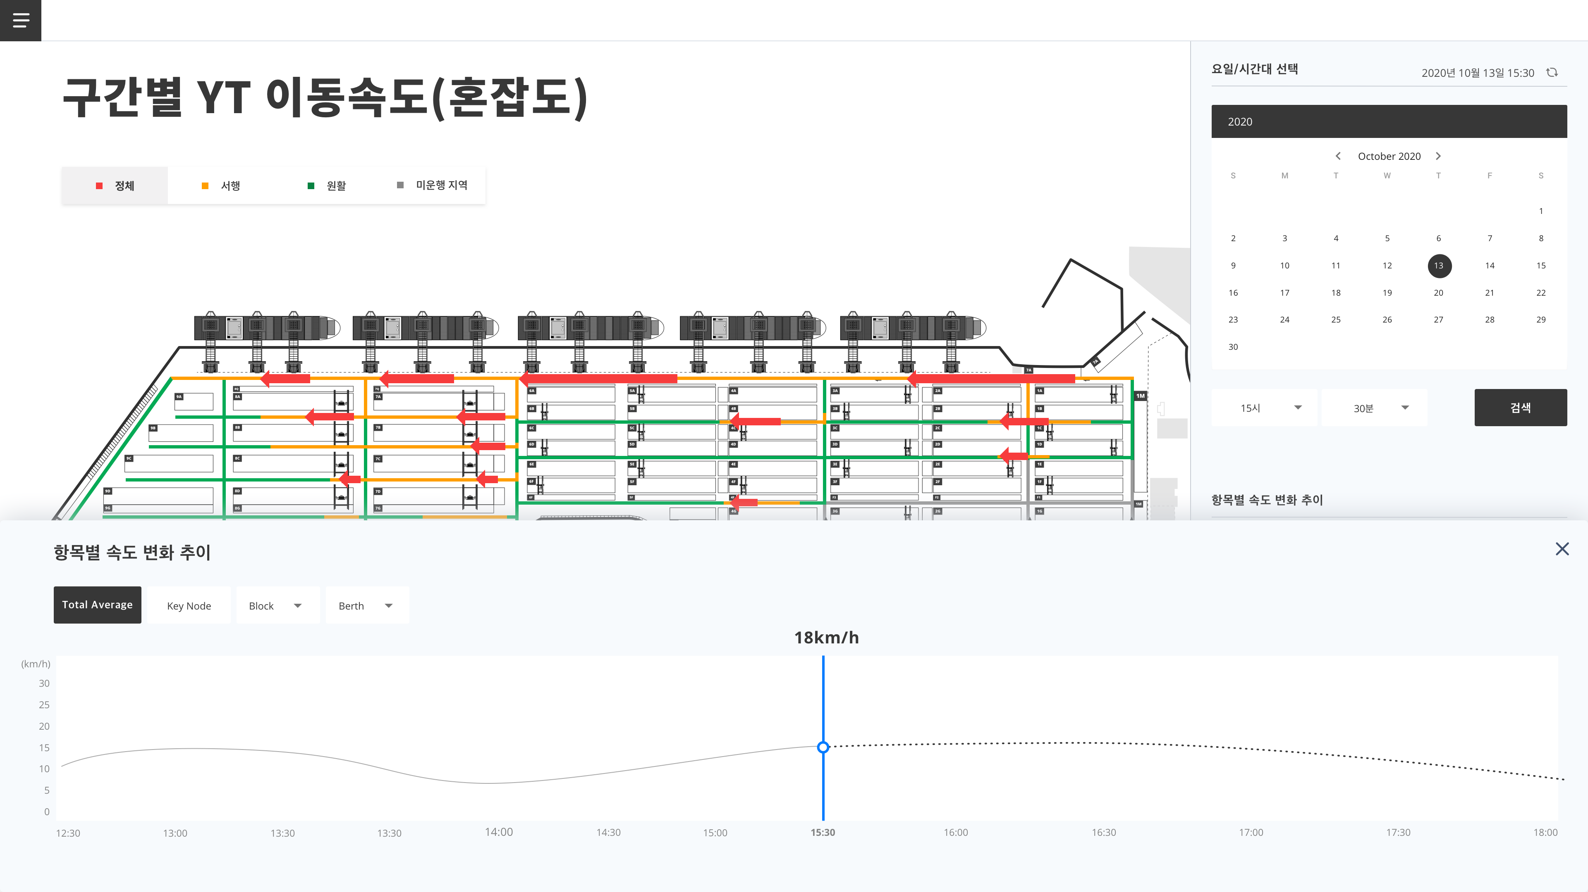

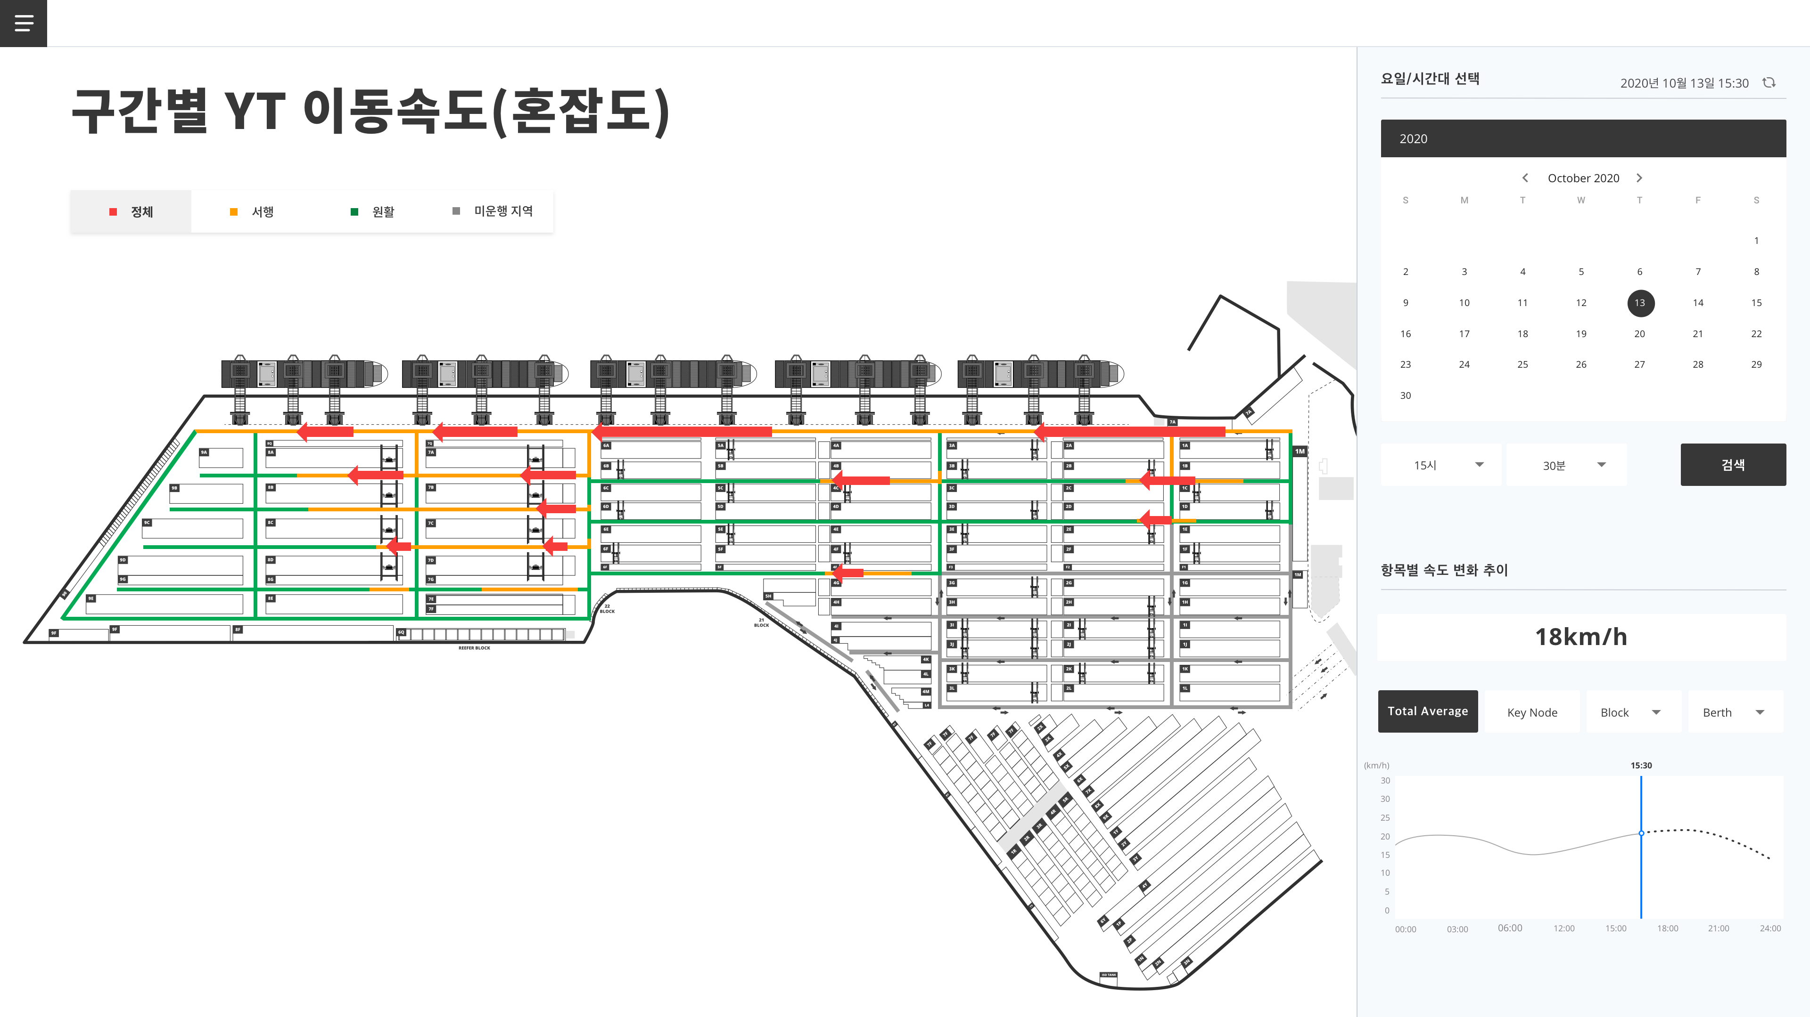
이동거리 분석 및 시각화(Yard 혼잡도) – Default
1
3
4
요일/시간대 선택
1 | 그래프 표현을 위한 필터 - Total Average : 전체 노드 평균 - Key Node : key Node 평균 - Block : Block 별 평균 => Block 버튼을 누르면 Block 명이 Drop Down List로 표시 - Berth : Berth 별 평균 => Berth 버튼을 누르면 Berth 명이 Drop Down List로 표시
2 | 1번의 설정에 따라 그래프 표시 - 중앙에 현재 시간이 표시되며, 현재시간 1시간 전부터 현재까지가 블록으로 표현됨 - 현재 시간을 기준으로 전후 4시간이 기본설정 => 마우스 휠 컨트롤에 따라 전후 시간이 증가/감소하도록 개발(BI Tool 기능)
3 | 현재시간기준 이전1시간 동안의 평균 속도 표시
4 | 그래프에 표시하고자 하는 시간대를 변경하고자 할 경우 버튼을 눌러 원하는 시간을 설정
5 | 그래프 중앙, 현재시간 기준 이전 1시간 동안을 블록으로 표시(BI Tool 기능) ** 만일 다른 시간대를 마우스 클릭할 경우 한시간 범위 블록이 클릭한 시간대로 이동하고 하단에 Yard Block Diagram은 해당시간이 혼잡도를 표시
6 | Yard Block Diagram에 확대되어 표시하고자 하는 부분을 선택(정체, 서행, 원활) ** 기본은 정체로 표시
7 | 기능 1 : 상세보기 Yard 혼잡도의 상세보기를 위해 선택하는 버튼
8 | 기능 2 : VSL별 현황/예측 Vessel별로 할당된 YT들의 평균 속도 혹은 할당된 블록들의 혼잡도를 나타내는 버튼
9 | Yard 혼잡도 Diagram 상기의 설정에 따라 Yard의 혼잡도를 표시
2
5
현황
8
6
7
8
6
기능 1 : 상세보기
기능 2 : VSL별 현황/예측
9
9

Slide 5
이동거리 분석 및 시각화(Yard 혼잡도) – 요일/시간대 선택시
요일/시간대 선택
1 | 그래프에 표현된 시간 대에 포함되지 않는 요일/시간대를 선택할 경우 요일/시간대 선택 클릭 시 - 캘린더와 함께 시간을 선택할 수 있는 창을 팝업으로 표시 - 시간은 클릭 시 Drop down List로 표시 - 분은 클릭 시 Drop down List로 표시
2
3
4
5
6
7
8
9
10
11
현황
8
6
기능 1 : 상세보기
기능 2 : VSL별 현황/예측
9

Slide 6
이동거리 분석 및 시각화(Yard 혼잡도) – 기능 1 선택시
1
요일/시간대 선택
1 | 상세보기 클릭 시 Yard 혼잡도에 대한 상세 내용을 팝업으로 표시 상세 내용 테이블(도표)로 표시
2
3
4
5
6
7
8
9
10
11
현황
8
6
기능 1 : 상세보기
기능 2 : VSL별 현황/예측
전체 node 평균 속도 | 18 km
이전 1시간 정체 지속 node | A1, B3, C4, D5, G6
이후 1tlrks 정체 예상 node | A1, B3
상습 정체 node | A1
9

Slide 7
이동거리 분석 및 시각화(Yard 혼잡도) – 기능 2 선택 시
1
요일/시간대 선택
1 | VSL별 현황/예측 버튼 클릭 시 현재와 1시간 후 예측 상태를 팝업으로 표시 팝업창 내 VSL 선택 버튼 추가 → VSL 선택 버튼 클릭 시 drop down list로 VSL 선택 가능 → 특정 VSL 선택 시 현재 / 1시간 이후 예측 상태 표시
2
3
4
5
6
7
8
9
10
11
현황
8
6
기능 1 : 상세보기
기능 2 : VSL별 현황/예측
VSL1
현재
20
18 km
Block
IA, 3D, 5G,4F
9
VSL1
1시간 이후
20
20 km
Block
IA, 3D, 5G,4F
VSL2
현재
20
18 km
Block
IA, 3D, 5G,4F
VSL2
1시간 이후
20
20 km
Block
IA, 3D, 5G,4F
10

Slide 8
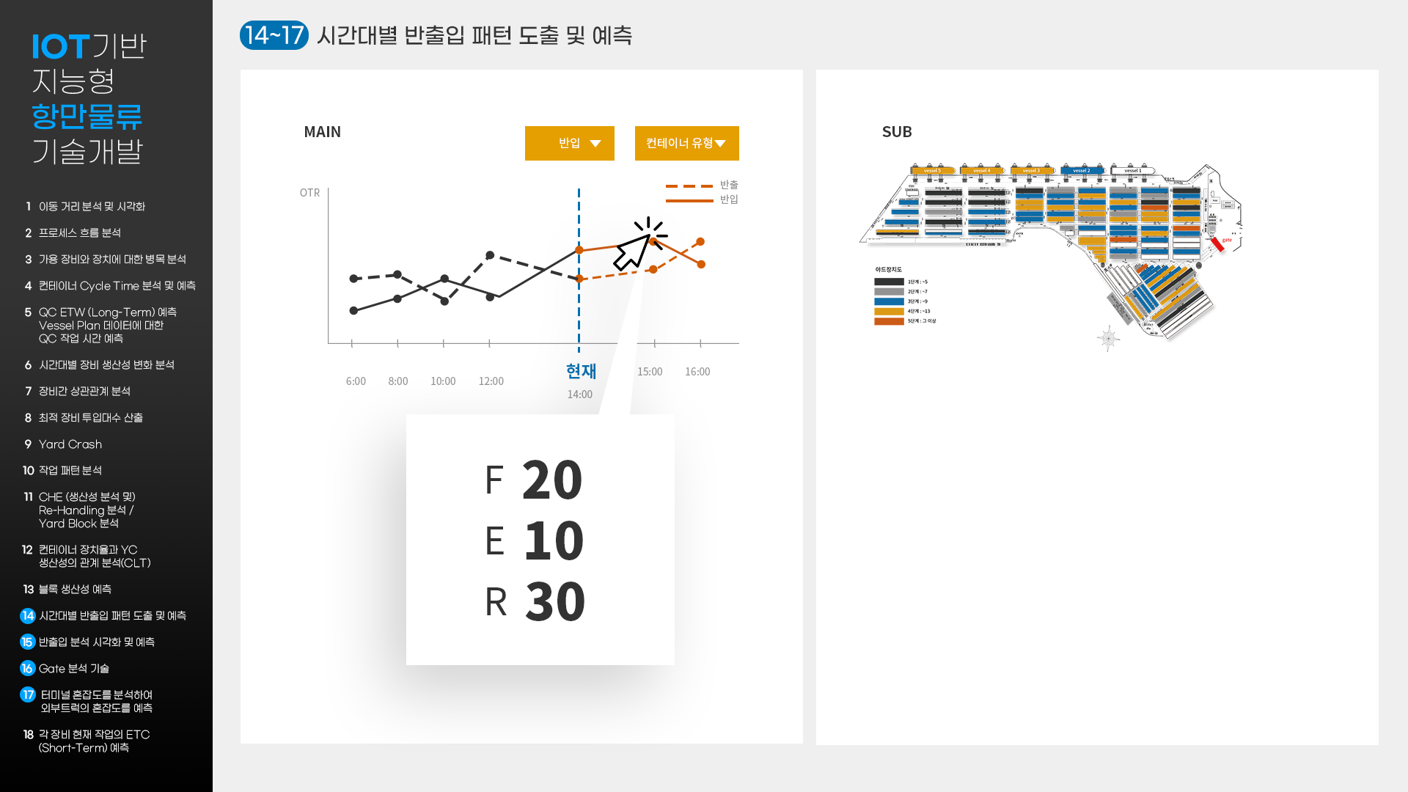
게이트 입/출입 분석 - Default
1
1 | 그래프 표현을 위한 필터 - 반출/반입 => 반출/반입 : 반출/반입 모두 표시 => 반출 :반출 물량만 표시 => 반입 : 반입 물량만 표시 - 컨테이너 유형 => 모두보기 : 모든 컨테이너 물량 표시 => Full container : Full 물량만 표시 => Empty Container : Empty 물량만 표시 => Reefer Container : Reefer 물량만 표시
2 | 1번의 설정에 따라 그래프 표시 - 중앙에 현재 시간이 표시되며, 현재시간 1시간 전부터 현재까지가 블록으로 표현됨 - 현재 시간을 기준으로 전후 4시간이 기본설정 => 마우스 휠 컨트롤에 따라 전후 시간이 증가/감소하도록 개발(BI Tool 기능)
3 | 그래프에 표시하고자 하는 시간대를 변경하고자 할 경우 버튼을 눌러 원하는 시간을 설정
4 | 반입 반출 물량의 적재 블록 Diagram 설정된 시간대에 반입되거나 반출되는 컨테이너들이 적재되는 블록을 표시
5 | (반출수량) / (반입수량)
6 | 기능 1 상세 보기 위한 버튼
반출/반입
컨테이너 유형
3
요일/시간대 선택
반출/반입
반출
반입
모두 보기
Full Container
Empty container
Reefer container
2
6
기능 1 : 상세보기
4
5
12 / 13
12 / 13
12 / 13
12 / 13
12 / 13

Slide 9
게이트 입/출입 분석 – 요일/시간대 선택시
1 | 요일/시간대 선택 클릭 시 - 캘린더와 함께 시간을 선택할 수 있는 창을 팝업으로 표시 - 시간은 클릭 시 Drop down List로 표시 - 분은 클릭 시 Drop down List로 표시
2
3
4
5
6
반출/반입
컨테이너 유형
요일/시간대 선택
반출/반입
반출
반입
모두 보기
Full Container
Empty container
Reefer container
6
기능 1 : 상세보기
12 / 13
12 / 13
12 / 13
12 / 13
12 / 13

Slide 10
게이트 입/출입 분석 – 기능 1 선택시
1 | 상세보기 클릭 시 팝업 창 표시 - 이전/이후 1시간 동안 게이트 반입, 반입 예정 수량 그래프로 표시 - 이전/이후 1시간 동안 게이트 반출, 반출 예정 수량 그래프로 표시 - 시간 당 반입/반출 예상 수량 30대 이상인 혼잡 예상 블록 표시
2
3
4
5
6
반출/반입
컨테이너 유형
요일/시간대 선택
반출/반입
반출
반입
모두 보기
Full Container
Empty container
Reefer container
6
기능 1 : 상세보기
12 / 13
12 / 13
12 / 13
12 / 13
12 / 13
혼잡 예상 블록(시간당 30대 이상)
A1, A2, A3

Slide 11
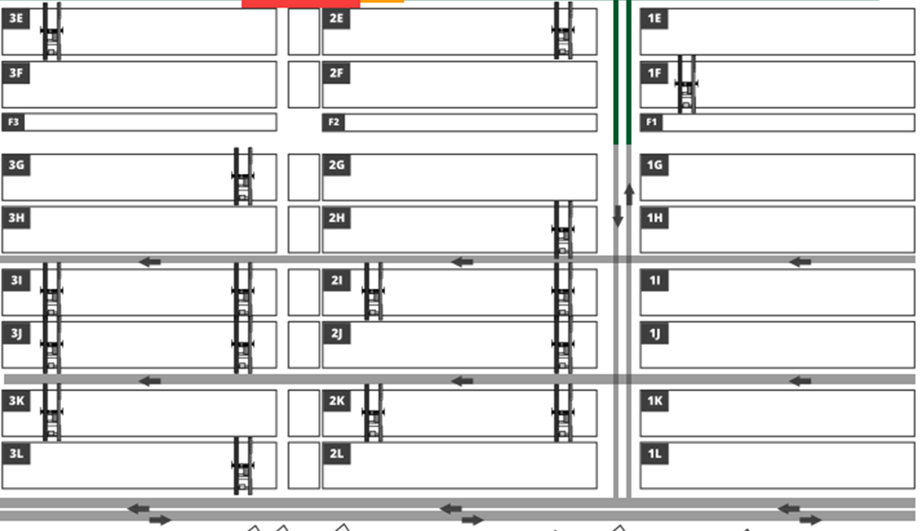

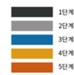
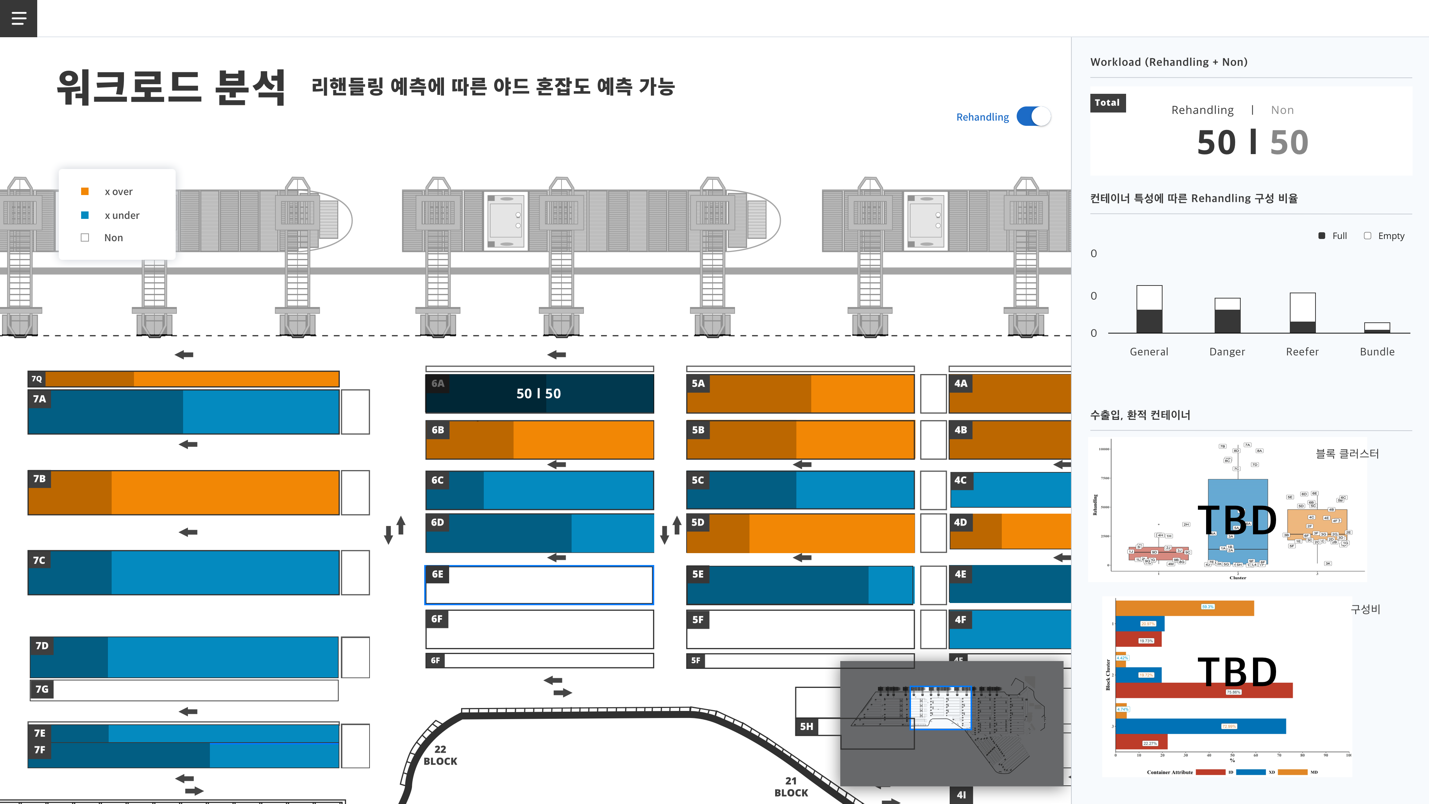
CHE 작업 패턴 분석 - Default
1
1 | 그래프 표시 - 중앙에 현재 시간이 표시되며, 현재시간 1시간 전부터 현재까지가 블록으로 표현됨 - 현재 시간을 기준으로 전후 4시간이 기본설정 => 마우스 휠 컨트롤에 따라 전후 시간이 증가/감소하도록 개발(BI Tool 기능)
2 | 그래프에 표시하고자 하는 시간대를 변경하고자 할 경우 버튼을 눌러 원하는 시간을 설정
3 | 기능 1 상세 보기 위한 버튼
4 | yard block에 Pre move distance 단계 표시 YC명과 해당 YC의 coverage, 단계별 색상 표시
5 | 미니맵 해당 맵에서 어두은 영역을 선택하면 Yard block이 선택된 영역으로 표시된다.
2
요일/시간대 선택
3
기능 1 : 상세보기
4
YC10
YC10
YC10
YC9
YC9
YC9
YC8
YC8
YC8
YC4
YC4
YC4
YC3
YC2
YC3
YC2
YC3
YC2
YC1
YC1
YC1
YC5
YC6
YC5
YC6
YC5
YC6
5
YC7
YC7
YC7

Slide 12
CHE 작업 패턴 분석 – 요일/시간대 선택시
1 | 요일/시간대 선택 클릭 시 - 캘린더와 함께 시간을 선택할 수 있는 창을 팝업으로 표시 - 시간은 클릭 시 Drop down List로 표시 - 분은 클릭 시 Drop down List로 표시
2
3
4
5
6
7
8
요일/시간대 선택
3
기능 1 : 상세보기
YC10
YC10
YC10
YC9
YC9
YC9
YC8
YC8
YC8
YC4
YC4
YC4
YC3
YC2
YC3
YC2
YC3
YC2
YC1
YC1
YC1
YC5
YC6
YC5
YC6
YC5
YC6
YC7
YC7
YC7

Slide 13
CHE 작업 패턴 분석 – 기능 1 선택시
1 | 상세보기 클릭 시 팝업 표시 - 전체보기를 포함하여, YC 별로 선택가능 할 수 있도록 탭 사용 - 각 탭 클릭 시 필요 정보는 도표로 표시
2
3
4
5
6
7
8
요일/시간대 선택
기능 1 : 상세보기
전체 | YC1 | YC2 | YC3 | YC4 | YC5 | YC6 | YC7 | YC8 | YC9 | YC10 | YC11 | YC12 | YC13 | YC14 | YC15 | YC16 | YC17 | YC18 | YC19
Pre Move Distance | 5 |  |  | Job Type 별 |  |  |  |  |  |  | Container type 별
총 취급 횟수 | 300 | Re-handling 개수 | 50 |  | DS | LD | MI | MO | GI | GO | 45FT | 40FT | 20FT | HC
총 할당된 작업 개수 | 250 | 미완료 작업 개수 | 110 | 할당 | 10 | 10 | 10 | 10 | 10 | 10 | 10 | 10 | 10 | 10
완료된 작업 개수 | 140 |  |  | 완료 | 8 | 8 | 8 | 8 | 8 | 8 | 8 | 8 | 8 | 8
YC10
YC10
YC10
YC9
YC9
YC9
YC8
YC8
YC8
YC4
YC4
YC4
YC3
YC2
YC3
YC2
YC3
YC2
YC1
YC1
YC1
YC5
YC6
YC5
YC6
YC5
YC6
YC7
YC7
YC7

Slide 14
야드 생산성 예측 - Default
1
1 | 그래프 표시 - 중앙에 현재 시간이 표시되며, 현재시간 1시간 전부터 현재까지가 블록으로 표현됨 - 현재 시간을 기준으로 전후 4시간이 기본설정 => 마우스 휠 컨트롤에 따라 전후 시간이 증가/감소하도록 개발(BI Tool 기능)
2 | 그래프에 표시하고자 하는 시간대를 변경하고자 할 경우 버튼을 눌러 원하는 시간을 설정
3 | yard block에 YC 생산성 단계 표시 YC명과 해당 YC의 coverage, 생산성의 단계별 색상 표시
4 | 미니맵 해당 맵에서 어두은 영역을 선택하면 Yard block이 선택된 영역으로 표시된다.
2
요일/시간대 선택
3
YC10
YC10
YC10
YC9
YC9
YC9
YC8
YC8
YC8
YC4
YC4
YC4
YC3
YC2
YC3
YC2
YC3
YC2
YC1
YC1
YC1
YC5
YC6
YC5
YC6
YC5
YC6
4
YC7
YC7
YC7

Slide 15
야드 생산성 예측 – 요일/시간대 선택시
1 | 요일/시간대 선택 클릭 시 - 캘린더와 함께 시간을 선택할 수 있는 창을 팝업으로 표시 - 시간은 클릭 시 Drop down List로 표시 - 분은 클릭 시 Drop down List로 표시
2
3
4
요일/시간대 선택
YC10
YC10
YC10
YC9
YC9
YC9
YC8
YC8
YC8
YC4
YC4
YC4
YC3
YC2
YC3
YC2
YC3
YC2
YC1
YC1
YC1
YC5
YC6
YC5
YC6
YC5
YC6
YC7
YC7
YC7

Slide 16
CHE 패턴분석(container 기준)- Default(re-handling 비율 분석)
1
1 | 그래프 표시 - 중앙에 현재 시간이 표시되며, 현재시간 1시간 전부터 현재까지가 블록으로 표현됨 - 현재 시간을 기준으로 전후 4시간이 기본설정 => 마우스 휠 컨트롤에 따라 전후 시간이 증가/감소하도록 개발(BI Tool 기능
2 | 그래프에 표시하고자 하는 시간대를 변경하고자 할 경우 버튼을 눌러 원하는 시간을 설정
3 | Rehandling 분석 보기 toggle - on toggle을 ON 하면 Rehandling 분석이 표시되고 Off 하면 Job Type 별 분석 보기가 표시된다.
4 | 기능 1 : 상세보기 버튼 - rehandling vs Job 비율 표시 - 컨테이너 특성에 따른 Rehandling 구성 비율
5 | 기능 2 : 수출입/환적 분석보기 버튼 - 수출입, 환전 컨테이너 분석(TBD)
6 | Yard Block Diagram - 각 블록별 전체 작업 대비 Rehandling 비율을 색상과 다이어그램으로 표시 - 터미널 전체 중 일부부만 표시(크기 고정) - Mini map에 해당 위치 표시됨
7 | 특정 블록 선택시 특정 블록에서 마우스 오버시 Job/rehandling 비율 표시, 특정 블록 마우스 클릭시, 우측에 상세정보창에 해당 블록의 상세 정보 표시
8 | Mini Map 현재 Yard Block Diagram에 표시되고 있는 영역을 표시함. 마우스 클릭으로 다른 영역으로 이동 가능.
2
요일/시간대 선택
4
5
3
기능 1 : 상세보기
기능 2 : 수출입,환적 분석
6
7
8

Slide 17
CHE 패턴분석(container 기준)- 요일/시간대 선택시
1 | 요일/시간대 선택 클릭 시 - 캘린더와 함께 시간을 선택할 수 있는 창을 팝업으로 표시 - 시간은 클릭 시 Drop down List로 표시 - 분은 클릭 시 Drop down List로 표시
2
3
4
5
6
7
8
요일/시간대 선택
기능 1 : 상세보기
기능 2 : 수출입,환적 분석

Slide 18
CHE 패턴분석(container 기준)- 기능 1 선택시
1 | 기능 1 : 상세보기 클릭 시 팝업 표시 팝업 내용 - rehandling vs Job 비율 숫자 표시 - 컨테이너 특성에 따른 Rehandling 구성 비율 그래프로 표시 (Full / Empty 컨테이너 합)
2
3
4
5
6
7
8
요일/시간대 선택
기능 1 : 상세보기
기능 2 : 수출입,환적 분석

Slide 19
CHE 패턴분석(container 기준)- 기능 2 선택시
1 | 추후 추가 예정
2
3
4
5
6
7
8
요일/시간대 선택
기능 1 : 상세보기
기능 2 : 수출입,환적 분석

Slide 20
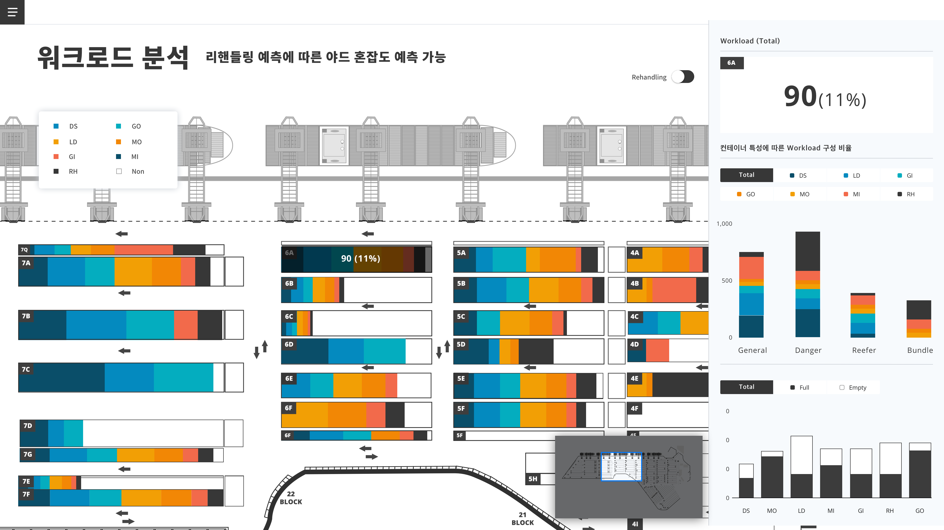
CHE 패턴분석(container 기준)- Default(Job Type 별)
1
1 | 그래프 표시 - 중앙에 현재 시간이 표시되며, 현재시간 1시간 전부터 현재까지가 블록으로 표현됨 - 현재 시간을 기준으로 전후 4시간이 기본설정 => 마우스 휠 컨트롤에 따라 전후 시간이 증가/감소하도록 개발(BI Tool 기능
2 | 그래프에 표시하고자 하는 시간대를 변경하고자 할 경우 버튼을 눌러 원하는 시간을 설정
3 | Rehandling 분석 보기 toggle - off toggle을 ON 하면 Rehandling 분석이 표시되고 Off 하면 Job Type 별 분석 보기가 표시된다.
4 | 기능 1 : 상세보기 버튼 - job type 별 비율 상세 정보 표시
5 | Yard Block Diagram - 각 블록별 Job type별 적재 비율을 색상과 다이어그램으로 표시 - 터미널 전체 중 일부부만 표시(크기 고정) - Mini map에 해당 위치 표시됨
6 | 특정 블록 선택시 특정 블록에서 마우스 오버시 블록별 컨테이너 점유율(Job이 할당된 비율) 표시, 특정 블록 마우스 클릭시, 우측에 상세정보창에 해당 블록의 상세 정보 표시
7 | Mini Map 현재 Yard Block Diagram에 표시되고 있는 영역을 표시함. 마우스 클릭으로 다른 영역으로 이동 가능.
2
요일/시간대 선택
3
4
기능 1 : 상세보기
5
6
7

Slide 21
CHE 패턴분석(container 기준)- Default(Job Type 별) – 요일/시간대 선택시
1 | 요일/시간대 선택 클릭 시 - 캘린더와 함께 시간을 선택할 수 있는 창을 팝업으로 표시 - 시간은 클릭 시 Drop down List로 표시 - 분은 클릭 시 Drop down List로 표시
2
3
4
5
6
7
8
요일/시간대 선택
기능 1 : 상세보기
기능 2 : 수출입,환적 분석

Slide 22
CHE 패턴분석(container 기준)- Default(Job Type 별) – 기능 1 선택시
1 | “Rehandling 옵션이 적용되지 않은 상태” 화면상 각 블록 마우스 오버 시 Workload 와 Total 퍼센트 표시하며, 마우스 클릭 시 상세정보 팝업에 블록당 컨테이너 점유율 (Job이 할당된 비율을 표시) 상세보기 클릭 시 팝업 표시 컨테이너 특성에 따른 Workload 구성비율 그래프 표시 Total / Full / Empty 컨테이너 별 그래프 표시
2
3
4
5
6
7
8
요일/시간대 선택
기능 1 : 상세보기

Slide 23
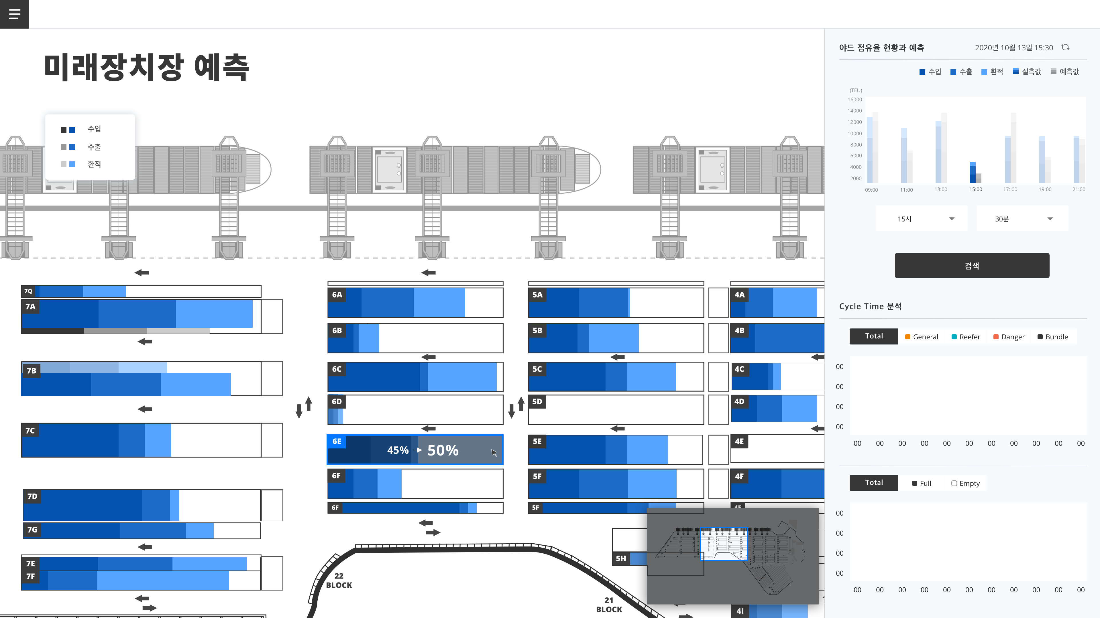
미래의 장치장 예측 - Default
1
1 | 그래프 표시 - 중앙에 현재 시간이 표시되며, 현재시간 1시간 전부터 현재까지가 블록으로 표현됨 - 현재 시간을 기준으로 전후 4시간이 기본설정 => 마우스 휠 컨트롤에 따라 전후 시간이 증가/감소하도록 개발(BI Tool 기능
2 | 그래프에 표시하고자 하는 시간대를 변경하고자 할 경우 버튼을 눌러 원하는 시간을 설정
3 | 기능 1 : 상세보기 버튼 - Cycle Time 분석 보기
4 | yard Block Diagram 수입/수출/환적 비율로 블록당 점유율을 표시
5 | Mouse Over 시 1시간 뒤의 예상 점유율을 함께 표시
6 | Mini Map 현재 Yard Block Diagram에 표시되고 있는 영역을 표시함. 마우스 클릭으로 다른 영역으로 이동 가능
2
요일/시간대 선택
3
기능 1 : 상세보기
4
5
6

Slide 24
미래의 장치장 예측 - Default
1 | 요일/시간대 선택 클릭 시 - 캘린더와 함께 시간을 선택할 수 있는 창을 팝업으로 표시 - 시간은 클릭 시 Drop down List로 표시 - 분은 클릭 시 Drop down List로 표시
2
3
4
5
6
요일/시간대 선택
기능 1 : 상세보기

Slide 25
미래의 장치장 예측 - Default
1 | 상세보기 클릭 시 팝업 표시 - 컨테이너 종류별 Cycle Time 분석 그래프 표시 - 공컨 / 적컨 여부에 따른 Cycle time 분석 그래프 표시
2
3
4
5
6
요일/시간대 선택
기능 1 : 상세보기

Slide 26
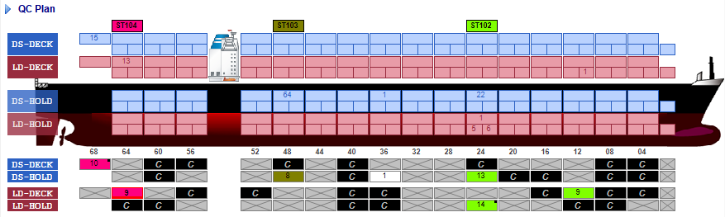
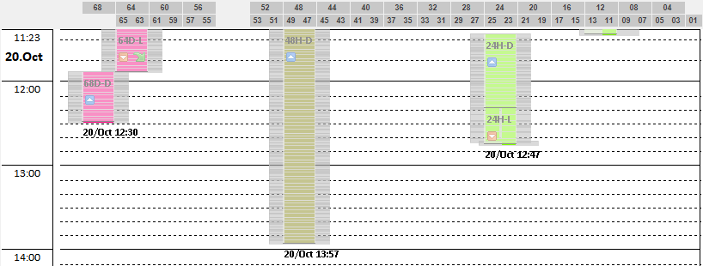
QC 작업 패턴 분석 - Default
1
1 | 그래프 표시 - 중앙에 현재 시간이 표시되며, 현재시간 1시간 전부터 현재까지가 블록으로 표현됨 - 현재 시간을 기준으로 전후 4시간이 기본설정 => 마우스 휠 컨트롤에 따라 전후 시간이 증가/감소하도록 개발(BI Tool 기능
2 | 그래프에 표시하고자 하는 시간대를 변경하고자 할 경우 버튼을 눌러 원하는 시간을 설정
3 | Diagram Crane Working Plan 표시
4 | 기능 1 : CWP 비교
5 | 기능 2 : Yard Crash 표시
6 | 제안된 plan의 생산성을 판단할 수 있는 지표를 도표로 나타냄
2
요일/시간대 선택
4
5
3
기능 1 : CWP 비교
기능 2 : yard Crash
6
지표 | 수치
생산성 | 10.6
WT | 00:25:00
시간 | 2:30:00
이동거리 | 12 km
Yard Crash 발생 | 8

Slide 27
QC 작업 패턴 분석 – 요일/시간대 선택시
1 | 요일/시간대 선택 클릭 시 - 캘린더와 함께 시간을 선택할 수 있는 창을 팝업으로 표시 - 시간은 클릭 시 Drop down List로 표시 - 분은 클릭 시 Drop down List로 표시
2
3
4
5
6
요일/시간대 선택
기능 1 : Yard Crash
6
지표 | 수치
생산성 | 10.6
WT | 00:25:00
시간 | 2:30:00
이동거리 | 12 km
Yard Crash 발생 | 8

Slide 28
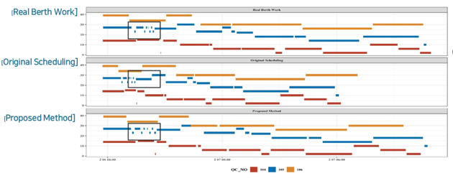
QC 작업 패턴 분석 – 기능 1 선택시
1 | CWP 비교 버튼 클릭 시 팝업 표시 팝업에는 아래 세가지 패턴 그래프 표시 Real Berth Work 실제 이루어진 작업 패턴 Original Scheduling 처음 예상한 작업 패턴 Proposed Method 제안된 예측 작업 패턴
2 | 각 plan의 생산성 판단 지수를 비교할 수 있는 도표를 표시
3
4
5
6
요일/시간대 선택
기능 1 : CWP 비교
기능 2 : yard Crash
WT | 00:45:00
시간 | 3:30:00
이동거리 | 10 km
WT | 00:25:00
시간 | 2:30:00
이동거리 | 12 km

Slide 29
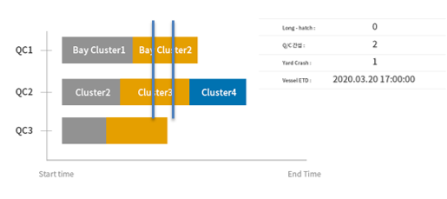
QC 작업 패턴 분석 – 기능 2 선택시
1 | Yard Crash 버튼 클릭 시 팝업 표시 Yard Crash 는 하나의 YC를 두 개 이상의 QC이 할당 받은 상태로, 동일한 선의 경우 동일한 YC를 의미 그래프 표시 혹은 더 나은 표시 방법이 있는지 고민 필요.
2
3
4
5
6
요일/시간대 선택
기능 1 : CWP 비교
기능 2 : yard Crash

Slide 30
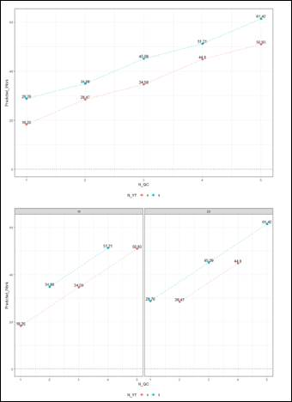
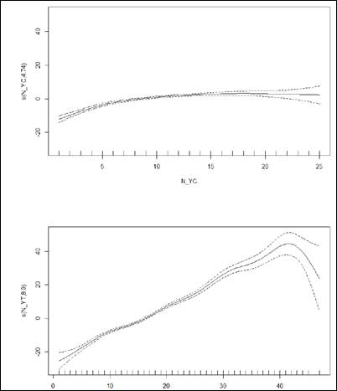
장비 상관관계 분석 - Default
1
1 | 그래프 표시 - 중앙에 현재 시간이 표시되며, 현재시간 1시간 전부터 현재까지가 블록으로 표현됨 - 현재 시간을 기준으로 전후 4시간이 기본설정 => 마우스 휠 컨트롤에 따라 전후 시간이 증가/감소하도록 개발(BI Tool 기능
2 | 그래프에 표시하고자 하는 시간대를 변경하고자 할 경우 버튼을 눌러 원하는 시간을 설정
3 | 상관관계 그래프 표시
2
요일/시간대 선택
3

Slide 31
장비 상관관계 분석 – 요일/시간대 선택시
1 | 요일/시간대 선택 클릭 시 - 캘린더와 함께 시간을 선택할 수 있는 창을 팝업으로 표시 - 시간은 클릭 시 Drop down List로 표시 - 분은 클릭 시 Drop down List로 표시
2
3
요일/시간대 선택

Slide 32
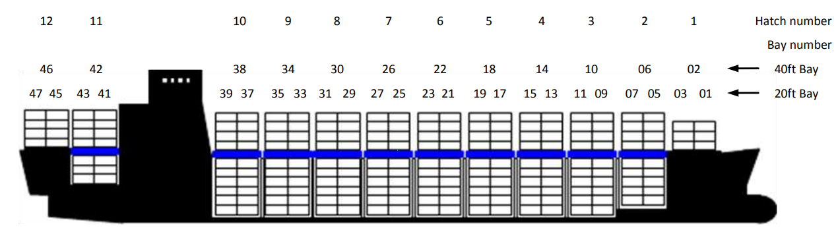
최적 장비 투입 댓수- Default
1
1 | 그래프 표시 - 중앙에 현재 시간이 표시되며, 현재시간 1시간 전부터 현재까지가 블록으로 표현됨 - 현재 시간을 기준으로 전후 4시간이 기본설정 => 마우스 휠 컨트롤에 따라 전후 시간이 증가/감소하도록 개발(BI Tool 기능
2 | 그래프에 표시하고자 하는 시간대를 변경하고자 할 경우 버튼을 눌러 원하는 시간을 설정
3 | 기능 1 : 상세보기 버튼 - 최적장비 투입 댓수 상세 보기
4 | yard Block Diagram 해당 일정에 입항예정인 Vessel의 최적장비 투입 예측 및 예측 생산성
2
요일/시간대 선택
3
기능 1 : 상세보기
4
VS1
VS2
 | QC | YT | YC
최적 투입 | 3 | 10 | 6
예상 생산성 | 30 | 9 | 15
 | QC | YT | YC
최적 투입 | 3 | 10 | 6
예상 생산성 | 30 | 9 | 15
VS3
VS4
 | QC | YT | YC
최적 투입 | 3 | 10 | 6
예상 생산성 | 30 | 9 | 15
 | QC | YT | YC
최적 투입 | 3 | 10 | 6
예상 생산성 | 30 | 9 | 15
VS5
VS6
 | QC | YT | YC
최적 투입 | 3 | 10 | 6
예상 생산성 | 30 | 9 | 15
 | QC | YT | YC
최적 투입 | 3 | 10 | 6
예상 생산성 | 30 | 9 | 15

Slide 33
최적 장비 투입 댓수- Default
1 | 요일/시간대 선택 클릭 시 - 캘린더와 함께 시간을 선택할 수 있는 창을 팝업으로 표시 - 시간은 클릭 시 Drop down List로 표시 - 분은 클릭 시 Drop down List로 표시
2
3
4
요일/시간대 선택
기능 1 : 상세보기
VS1
VS2
 | QC | YT | YC
최적 투입 | 3 | 10 | 6
예상 생산성 | 30 | 9 | 15
 | QC | YT | YC
최적 투입 | 3 | 10 | 6
예상 생산성 | 30 | 9 | 15
VS3
VS4
 | QC | YT | YC
최적 투입 | 3 | 10 | 6
예상 생산성 | 30 | 9 | 15
 | QC | YT | YC
최적 투입 | 3 | 10 | 6
예상 생산성 | 30 | 9 | 15
VS5
VS6
 | QC | YT | YC
최적 투입 | 3 | 10 | 6
예상 생산성 | 30 | 9 | 15
 | QC | YT | YC
최적 투입 | 3 | 10 | 6
예상 생산성 | 30 | 9 | 15

Slide 34
최적 장비 투입 댓수- Default
1 | VSL 상세보기 클릭 시 팝업 표시 - 입항 예정인 Vessel 별 정보를 테이블로 표시
2
3 | 기능 1 : 상세보기 버튼 - 입항 예정인 Vessel의 상세정보 보기
4
요일/시간대 선택
기능 1 : VSL 상세보기
VS1
VSL1 2020.12.01 12pm DS : 500 LD : 300 | VSL2 2020.12.01 12pm DS : 500 LD : 300 | VS3 2020.12.01 12pm DS : 500 LD : 300 | VS4 2020.12.01 12pm DS : 500 LD : 300 | VS5 2020.12.01 12pm DS : 500 LD : 300 | VS6 2020.12.01 12pm DS : 500 LD : 300
VS2
 | QC | YT | YC
최적 투입 | 3 | 10 | 6
예상 생산성 | 30 | 9 | 15
 | QC | YT | YC
최적 투입 | 3 | 10 | 6
예상 생산성 | 30 | 9 | 15
VS3
VS4
 | QC | YT | YC
최적 투입 | 3 | 10 | 6
예상 생산성 | 30 | 9 | 15
 | QC | YT | YC
최적 투입 | 3 | 10 | 6
예상 생산성 | 30 | 9 | 15
VS5
VS6
 | QC | YT | YC
최적 투입 | 3 | 10 | 6
예상 생산성 | 30 | 9 | 15
 | QC | YT | YC
최적 투입 | 3 | 10 | 6
예상 생산성 | 30 | 9 | 15

Slide 35
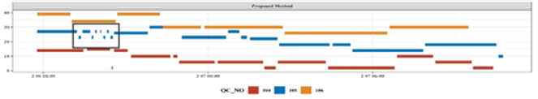
최적 장비 투입 댓수- Default
1 | 각 VSL 클릭 시 팝업 표시 VSL 시간대별 장비 최적 투입 댓수 상세보기 QC 작업 그래프 표시 QC별 YT 최적화 대수 표시
2
3 | 기능 1 : 상세보기 버튼 - 입항 예정인 Vessel의 상세정보 보기
4
요일/시간대 선택
기능 1 : VSL 상세보기
VS1
VS1
VS2
 | QC | YT | YC
최적 투입 | 3 | 10 | 6
예상 생산성 | 30 | 9 | 15
 | QC | YT | YC
최적 투입 | 3 | 10 | 6
예상 생산성 | 30 | 9 | 15
VS3
VS4
 | QC | YT | YC
최적 투입 | 3 | 10 | 6
예상 생산성 | 30 | 9 | 15
 | QC | YT | YC
최적 투입 | 3 | 10 | 6
예상 생산성 | 30 | 9 | 15
VS5
VS6
 | QC | YT | YC
최적 투입 | 3 | 10 | 6
예상 생산성 | 30 | 9 | 15
 | QC | YT | YC
최적 투입 | 3 | 10 | 6
예상 생산성 | 30 | 9 | 15

Slide 36
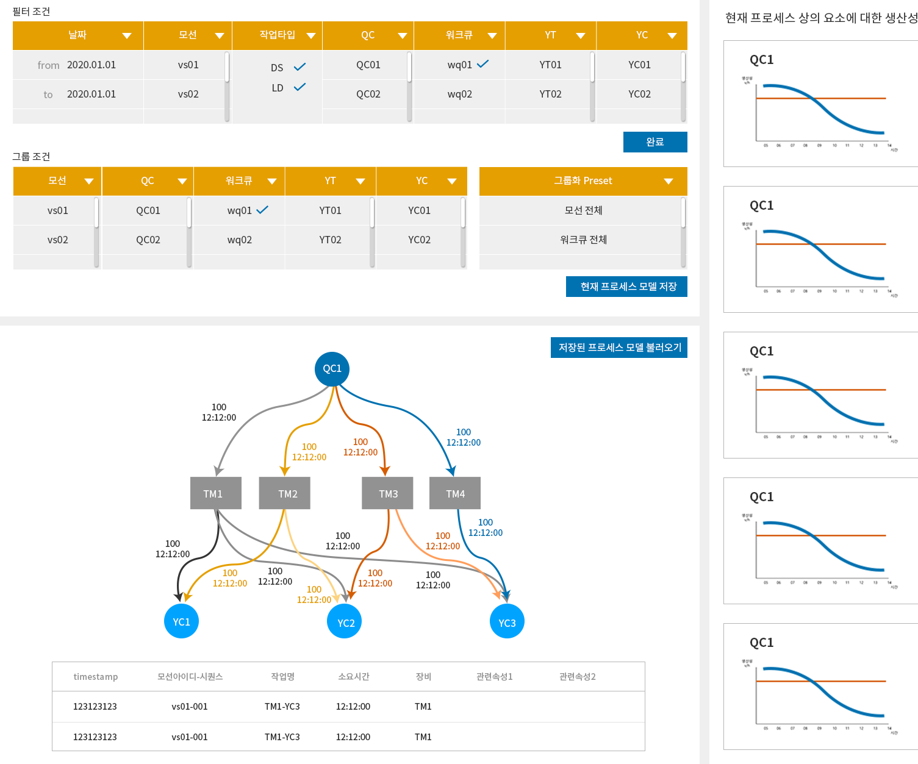
프로세스 분석- Default
1
4
1 | 필터 조건 선택 테이블 선택한 날짜/모선별 작업 투입 장비들에 대한 작업 프로세스를 확인 가능
2 | 그룹 조건 테이블
3 | 가시화된 프로세스 모델을 통해 어느 부분에서 병목이 발생했는지, 어떤 작업에서 시간이 많이 소요되는지 여부 확인
4 | 프로세스 내의 각 요소들에 대한 생산성을 그래프로 표시
5
2
3

Slide 37
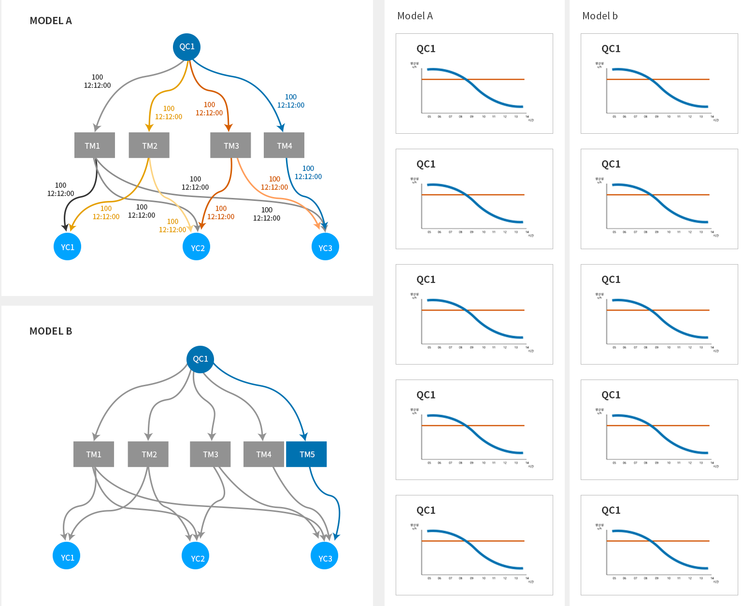
프로세스 분석- Default
1
2
1 | 현재의 작업 프로세스와 과거 작업 프로세스 또는 미래의 계획 프로세스를 비교 분석
2 | 각 프로세스 모델에 존재하는 요소들에 대한 생산성을 그래프로 표시 두 프로세스 간 생산성 비교
3
4
5

Slide 38
감사합니다.

